Slide 1
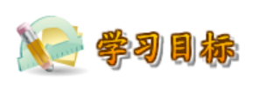
1、学会定义变量并赋值
2、学会使用input()函数输入数据
3、学会使用注释语句增加程序的可读性

Slide 2
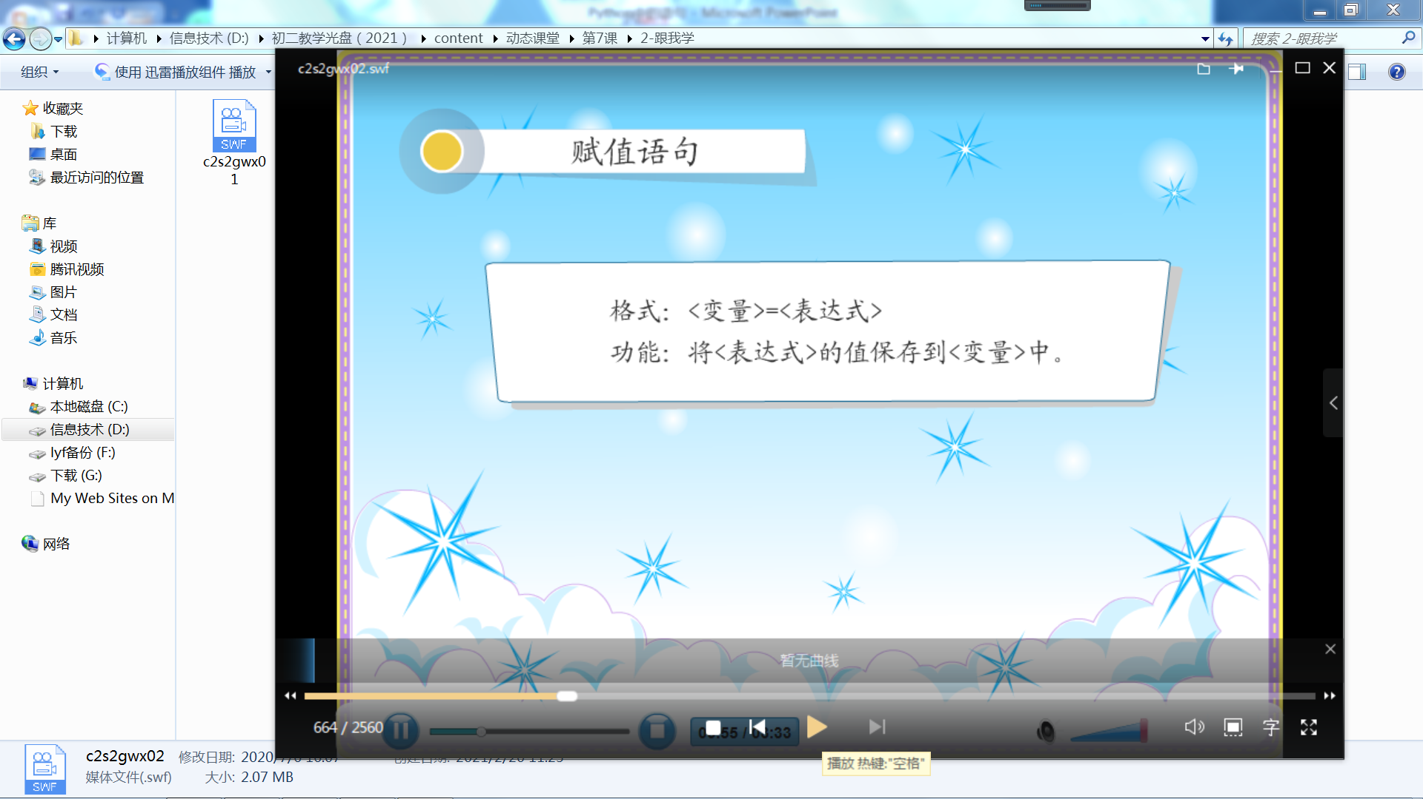
使用赋值命令“=”将数据存放到变量中。
注意与数学表达的区别：
数学 3+5=8
程序 X=3+5

Slide 3
1、连续给多个变量赋相同的值：
x=y=z=“我们”*2
2、连续给多个变量赋不同的值：
x,y,z=“我们”,”你们”,”他们”

Slide 4
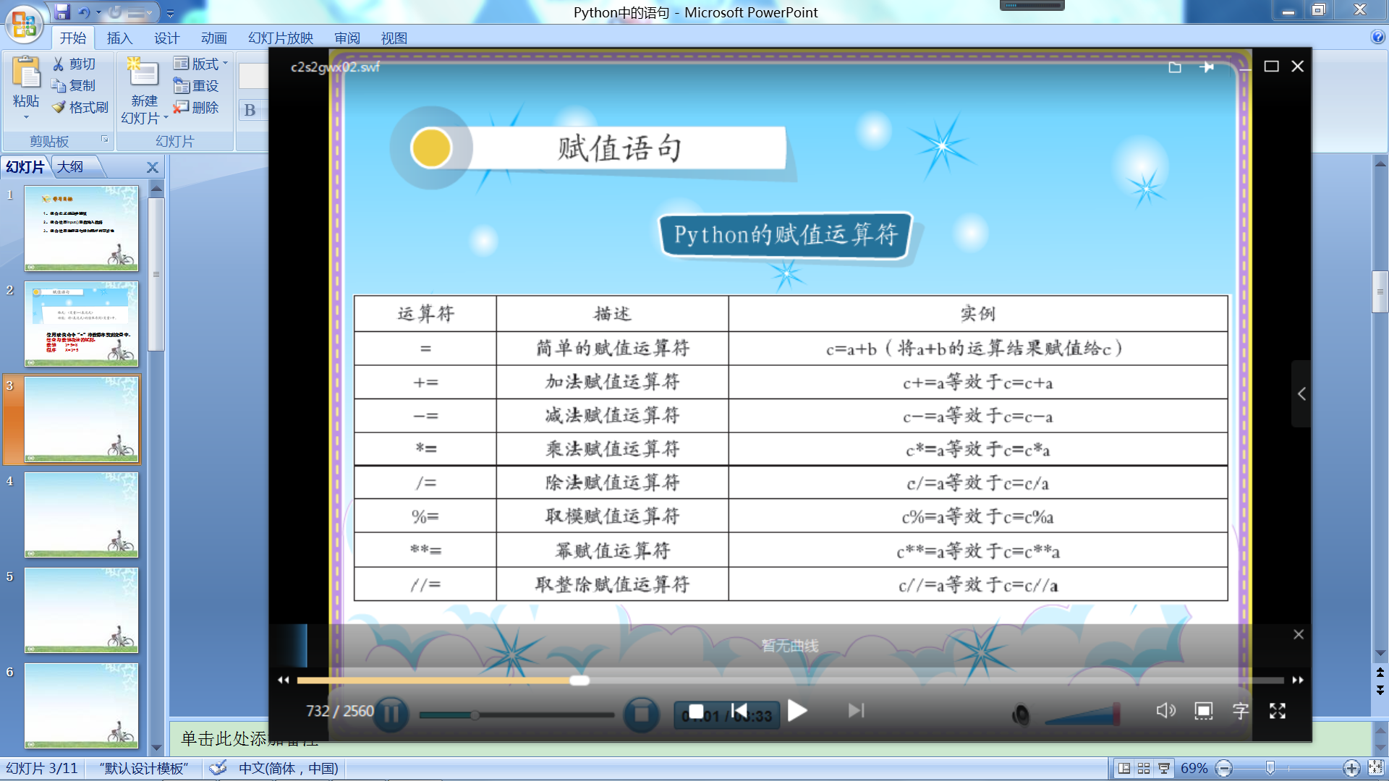

Slide 5
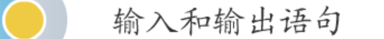
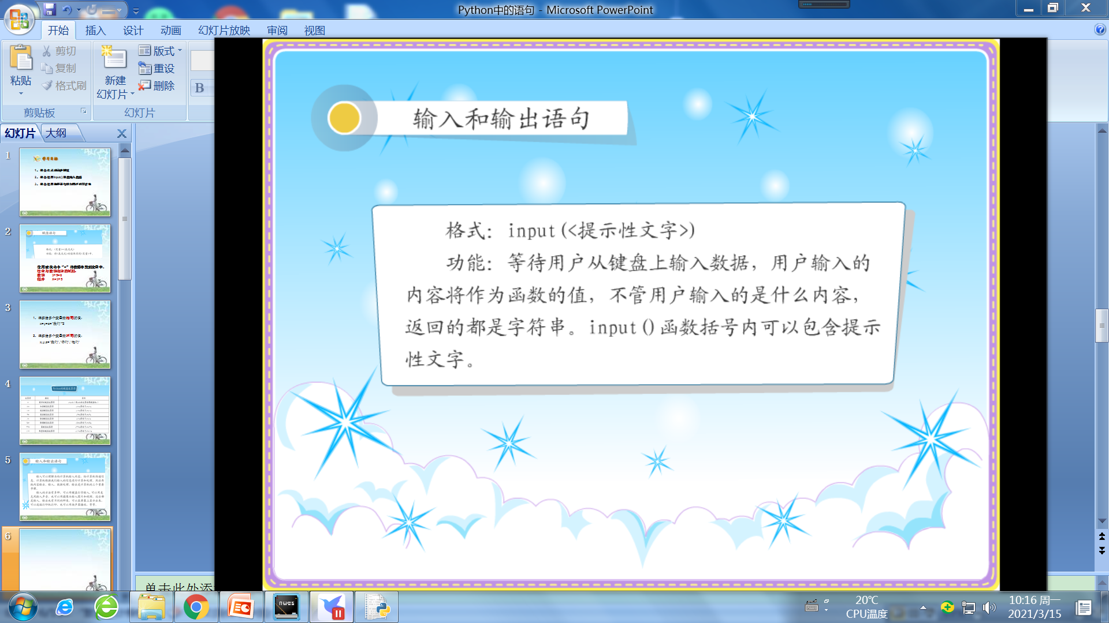
1、输入语句input()函数的用法格式：
2、输出语句print()函数的用法格式：
格式： print(表达式1，表达式2，……)
功能： 输出表达式的结果。
表达式可以是算术表达式、字符串表达式。如果是字符串
则需要使用引号括起来。

Slide 6
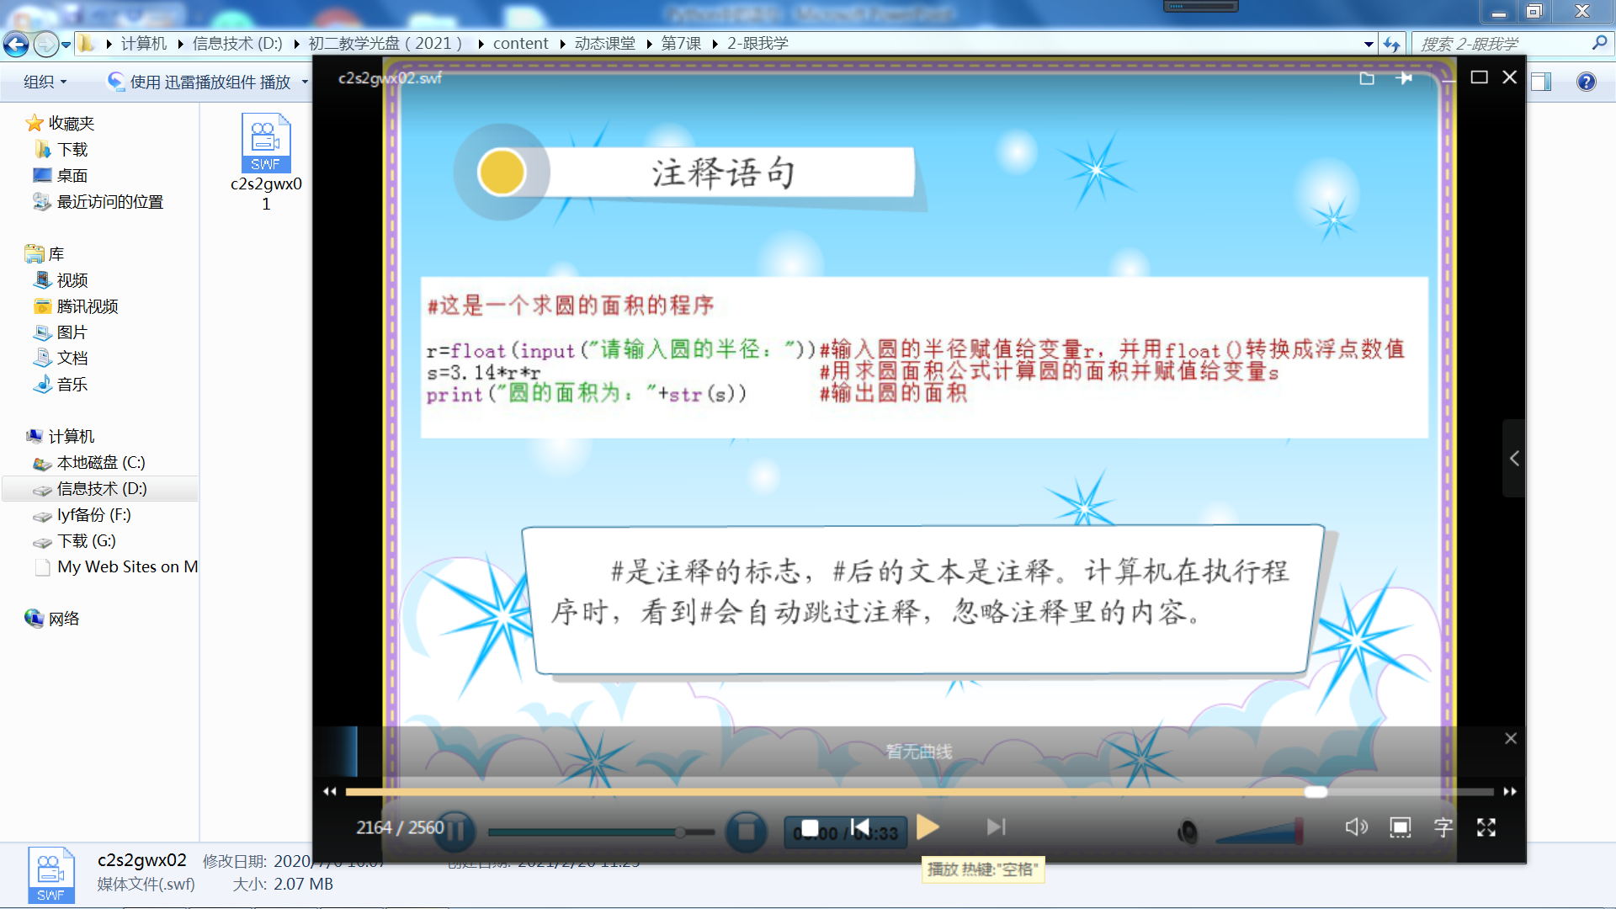

Slide 7
求圆的面积程序一：
r=100
s=3.14*r*r
print(“圆的面积s=“,s)
求圆的面积程序二：
r=float(input('请输入圆的半径：'))
s=3.14*r*r
print(“圆的面积s=“,s)
求圆的面积程序三：
#这是一个求圆的面积的程序
r=float(input('请输入圆的半径：')) #输入圆的半径赋值给变量r，并用float()转换成浮点数值
s=3.14*r*r #用求圆面积公式计算圆的面积并赋值给变量s
print(“圆的面积s=“,s) #输出圆的面积

